Slide 1



Příprava na hodinu s využitím tabletu
Dotkněte se inovací CZ.1.07/1.3.00/51.0024
Mgr.Eva Strapková
Základní škola Všetaty
Zeměpis 7.ročník
Anotace: Žáci ve skupinách zjistí informace o vlajkách Střední Ameriky a o změnách v krajině při budování Panamského průplavu
Téma: Střední Amerika
Klíčová slova: poloostrov, souostroví, Karibik, vlajky států, Panamský průplav
Cíl: orientace v mapě, orientace v textu, využití mobilního dotykového zařízení
Forma: skupinová práce
Metoda: výklad a samostatná práce žáků
Aplikace World Flags
ŘEZÁČOVÁ, Petra. World National Flags [online]. [cit. 26.5.2015]. Dostupný na WWW: http://dumy.cz/material/144204-world-national-flags
Pomůcky: mobilní dotykové zařízení, atlas
Zdroje uvedeny na samostatném listu.
Tento projekt je spolufinancován Evropským sociálním fondem a státním rozpočtem České republiky.

Slide 2
Obsah
Obsah: Snímek 3 - Žák zorientuje mapu, vyhledá ostrovy, poloostrov, moře, oceány
Snímek 4. - Vyznačí místo Panamského průplavu a shlédne změny při budování Panamského průplavu a snímku 5
Snímek 6 a 7 - prostřednictvím aplikací World Flags nebo National World Flags prohlédne vlajky amerického kontinentu. Zjistí názvy zemí a danými vlajkami
Snímek 8 - vypracuje podle zadání úkoly
Snímek 9 - obsahuje zápis o Střední Americe
Snímek 10 - čtyřsměrka shrne učivo o Střední Americe
Snímek 11 - řešení čtyřsměrky
Snímek 12 a 13 - řešení názvů států
Snímek 14 - zdroje
Tento projekt je spolufinancován Evropským sociálním fondem a státním rozpočtem České republiky.

Slide 3
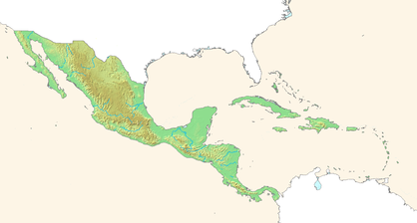
Pojmenuj poloostrovy, velké ostrovy, oceány, moře
Tento projekt je spolufinancován Evropským sociálním fondem a státním rozpočtem České republiky.

Slide 4
Vyznač Panamský průplav
Tento projekt je spolufinancován Evropským sociálním fondem a státním rozpočtem České republiky.

Slide 5
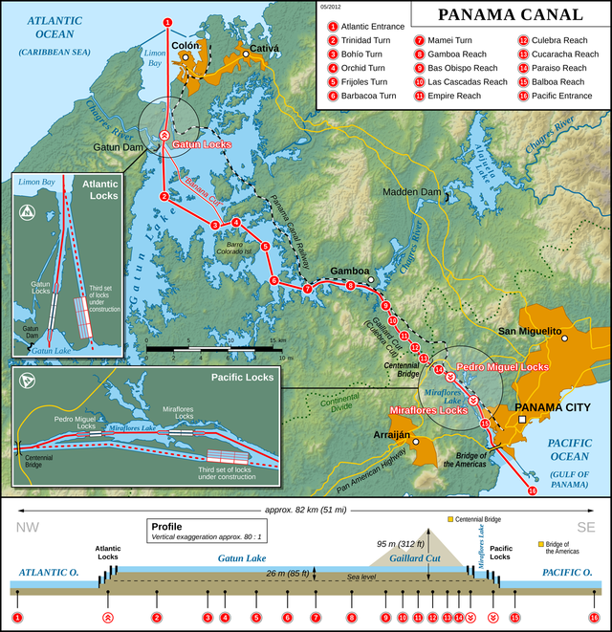
Panamský průplav
81 km dlouhý
150-305 m široký
Hloubka max 12,5 m
wlww.pancanal.com/eng/expansion/mm/antes-y-despues/parque-industrial-pac/index.htm
Tento projekt je spolufinancován Evropským sociálním fondem a státním rozpočtem České republiky.

Slide 6



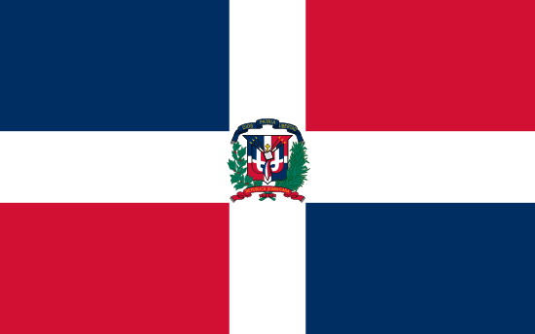
Kterým států patří tyto vlajky?
1
2
3
4
Tento projekt je spolufinancován Evropským sociálním fondem a státním rozpočtem České republiky.

Slide 7


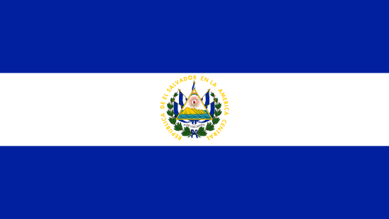
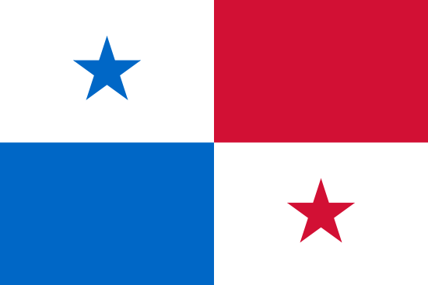
Kterým státům patří tyto vlajky?
6
5
8
7
Tento projekt je spolufinancován Evropským sociálním fondem a státním rozpočtem České republiky.

Slide 8
Vlajky států Střední Ameriky
Která barva převládá na vlajkách států?
Které obrazce se vyskytují na vlajkách?
Vyber si jeden stát Střední Ameriky a zjisti informace o jeho vlajce
Tento projekt je spolufinancován Evropským sociálním fondem a státním rozpočtem České republiky.

Slide 9

Zápis: Střední Amerika
Tento projekt je spolufinancován Evropským sociálním fondem a státním rozpočtem České republiky.
Státy pevninské – Nikaragua, Kostarika, Honduras, Salvador, Guatemala, Panama
Státy ostrovní - Antily
Velké Antily -Kuba, Haiti, Jamajka, Portoriko, Dominikánská republika
Malé Antily území tvořené zhruba 7 tis. ostrovy, ostrůvky a útesy
Původní obyvatelé
Jazyky

Slide 10

Vyškrtej slova ve čtyřsměrce a zjisti tajenku
S
O
C
L
U
P
A
C
A
T
KUBA
KUKUŘICE
TABÁK
MAYOVÉ
MĚĎ
NIKARAGUA
RYBOLOV
SOPKY
PASTVINY
ACAPULCO
ROPA
GUATEMALA
SALVADOR
JAMAJKA
TROPY
K
Ř
R
E
E
D
U
A
L
R
Á
N
Y
Í
C
A
G
K
A
O
B
M
B
T
I
É
A
J
M
D
A
P
O
R
Ř
V
R
A
E
A
T
E
L
O
U
O
A
M
T
V
R
S
O
P
K
Y
K
A
A
L
Ď
I
V
Y
U
A
I
J
U
A
Ě
A
B
U
K
M
N
K
G
S
M
Y
N
I
V
T
S
A
P
A
Tento projekt je spolufinancován Evropským sociálním fondem a státním rozpočtem České republiky.

Slide 11
KUBA
KUKUŘICE
TABÁK
MAYOVÉ
MĚĎ
NIKARAGUA
RYBOLOV
SOPKY
PASTVINY
ACAPULCO
ROPA
GUATEMALA
SALVADOR
JAMAJKA
TROPY
S
O
C
L
U
P
A
C
A
T
K
Ř
R
E
E
D
U
A
L
R
Á
N
Y
Í
C
A
G
K
A
O
B
M
B
T
I
É
A
J
M
D
A
P
O
R
Ř
V
R
A
E
A
T
E
L
O
U
O
A
M
T
V
R
S
O
P
K
Y
K
A
A
L
Ď
I
V
Y
U
A
I
J
U
A
Ě
A
B
U
K
M
N
K
G
S
M
Y
N
I
V
T
S
A
P
A
Tento projekt je spolufinancován Evropským sociálním fondem a státním rozpočtem České republiky.

Slide 12
Kuba, Haiti
Jamajka, Dominikánská republika
Tento projekt je spolufinancován Evropským sociálním fondem a státním rozpočtem České republiky.

Slide 13
Kostarika, Nikaragua
Salvador, Panama
Tento projekt je spolufinancován Evropským sociálním fondem a státním rozpočtem České republiky.

Slide 14
Zdroje
http://upload.wikimedia.org/wikipedia/commons/d/d0/Principaux_Bidonvilles.png
www.pancanal.com/eng/expansion/mm/antes-y-despues/parque-industrial-pac/index.html
http://en.wikipedia.org/wiki/Panama_Canal_locks#/media/File:Panama_Canal_Map_EN.png
http://wikimapia.org/#lang=en&lat=11.566144&lon=-87.604980&z=6&m=b&search=Ponta%20do%20Seixas
Aplikace World Flags a World Nationals Flags
Tento projekt je spolufinancován Evropským sociálním fondem a státním rozpočtem České republiky.

